Slide 1

KHAI THÁC LUẬT CÓ THỨ TỰ BÁN PHẦN TRONG CƠ SỞ DỮ LIỆU CHUỖI
TRƯỜNG ĐẠI HỌC KHOA HỌC TỰ NHIÊN
KHOA CÔNG NGHỆ THÔNG TIN
KHÓA LUẬN TỐT NGHIỆP
Sinh viên thực hiện:
Giáo viên hướng dẫn:
Lê Thành Nam - 18127158
Lê Hồng Quang - 18127190
GS.TS Lê Hoài Bắc
T8/2022

Slide 2
Nội dung
Động lực
Phát biểu vấn đề
Thuật toán Partially-Ordered Episode Rule Miner (POERM)
Thực nghiệm
So sánh hiệu suất
Khảo sát các tham số
Kết luận và hướng phát triển
Tài liệu tham khảo

Slide 3
1.Động lực
Khai thác luật phổ biến là một bài toán quan trọng trong lĩnh vực khai thác dữ liệu.
Tuy nhiên các sự kiện trong một luật thường phải theo một thứ tự nghiêm ngặt.
Khóa luận này trình bày cách tiếp cận mới trong vấn đề khai thác luật thường xuyên : nghiên cứu các luật có thứ tự bán phần tức các sự kiện trong một luật được sắp xếp bán phần .
Notes:
Internet-> Khai thác dữ liệu -> khai thác luật phổ biến + bài toán

Slide 4
2.Phát biểu vấn đề
2.1 Tổng quan về luật:
Tiền tố, hậu tố
Ví dụ: A → B, C. Hay A, B → C.
Tính chất của một luật:
+ Support(X): Số lần xuất hiện của một tiền tố X trong chuỗi.
+ Support(Y): Số lần xuất hiện của một hậu tố Y trong chuỗi.
+ Support(X→Y): Số lần xuất hiện của 1 luật X→Y.
+ Confidence(X→Y) = support(X→Y) / support(X).
Notes:
ktlctt: xác định chuỗi con các sự kiện và hợp nhất để tạo ra các bộ luật có mối liên hệ chặt chẽ thể hiện tính chât dữ liệu

Slide 5
2.Phát biểu vấn đề
2.2 Hai loại chuỗi sự kiện phức tạp:
Một chuỗi sự kiện liên tục là một chuỗi các sự kiện cho phép nhiều sự kiện xảy ra trong cùng một mốc thời gian.
Một chuỗi sự kiện đơn giản là một chuỗi mà trong đó mọi mốc thời gian có đúng 1 sự kiện.
c
a,b
d
a
c
b
d
a,b,c
a
Events:
t₁
t₂
t₃
t₄
t₅
t₆
t₇
t₈
t₉
t₁₀
t₁₁
Timestamps:
Notes:
ktlctt: xác định chuỗi con các sự kiện và hợp nhất để tạo ra các bộ luật có mối liên hệ chặt chẽ thể hiện tính chât dữ liệu

Slide 6
2.Phát biểu vấn đề
Ví dụ: E = {Paganini, Beethoven, Vivaldi, Mozart, Berlioz}
R1: {Paganini}, {Beethoven, Vivaldi}, {Mozart}⇒{Berlioz}
R2: {Paganini, Beethoven, Vivaldi}, {Mozart}⇒{Berlioz}
R3: {Mozart}, {Paganini}, {Beethoven}, {Vivaldi}⇒{Berlioz}
R4: {Vivaldi, Mozart, Paganini, Beethoven}⇒{Berlioz}
→ Phương pháp Partially-Ordered Episode Rules Miner (POERM) được đề xuất để khai thác hiệu quả việc sinh ra các luật. Các luật này mang tính tổng quát thay vì cụ thể về mặt thứ tự.
Notes:
ktlctt: xác định chuỗi con các sự kiện và hợp nhất để tạo ra các bộ luật có mối liên hệ chặt chẽ thể hiện tính chât dữ liệu

Slide 7



2. Phát biểu vấn đề
2.3 Ba ràng buộc của một luật:
Để tránh các sự kiện trong 1 luật quá rời rạc và tách xa nhau, 3 ràng buộc đã được đặt ra.
X
Y
t_{i}
t_{v}
t_{w}
t_{j}
(3 tham số XSpan, YSpan, XYSpan do người dùng xác định)
Notes:
X phải xuất hiện trong vùng không gian quy định XSpan ∈ Z +.
Y phải xuất hiện trong vùng không gian quy định YSpan ∈ Z +.
Khoảng cách giữa X và Y trong vùng không gian quy định XYSpan ∈ Z +.

Slide 8
2.Phát biểu vấn đề
2.4 Thời gian diễn ra của một tập sự kiện hay một luật:
Cho t_{i}, t_{j} ∈ T , F ⊂ E với E = {e₁, e₂,..., e_{m}} và T = {t₁, t₂,..., t_{n} }
Thời gian diễn ra của một tập sự kiện F trong chuỗi sự kiện phức tạp S là khoảng thời gian [t_{i}, t_{j} ] mà F diễn ra.
Thời gian diễn ra của luật X → Y là khoảng thời gian [t_{i}, t_{j} ] sao cho tồn tại t_{v}, t_{w} thỏa:
Notes:
ktlctt: xác định chuỗi con các sự kiện và hợp nhất để tạo ra các bộ luật có mối liên hệ chặt chẽ thể hiện tính chât dữ liệu

Slide 9



2. Phát biểu vấn đề
2.4 Thời gian diễn ra của một tập sự kiện hay một luật:
X
Y
t_{i}
t_{v}
t_{w}
t_{j}
Notes:
ktlctt: xác định chuỗi con các sự kiện và hợp nhất để tạo ra các bộ luật có mối liên hệ chặt chẽ thể hiện tính chât dữ liệu

Slide 10


2. Phát biểu vấn đề
2.4 Thời gian diễn ra của một tập sự kiện hay một luật:
Thời điểm diễn ra của tập sự kiện hay một luật tại khoảng thời gian [t_{i1}, t_{j1}] được cho là dư thừa (redundant) nếu có [t_{i2}, t_{j2}] thỏa t_{i1} ≤ t_{i2} ≤ t_{j1} hay t_{i2} ≤ t_{i1} ≤ t_{j2}.
c
a,b
d
a
c
b
d
a,b,c
a
Events:
t₁
t₂
t₃
t₄
t₅
t₆
t₇
t₈
t₉
t₁₀
t₁₁
Timestamps:
Notes:
ktlctt: xác định chuỗi con các sự kiện và hợp nhất để tạo ra các bộ luật có mối liên hệ chặt chẽ thể hiện tính chât dữ liệu

Slide 11
2. Phát biểu vấn đề
Gọi occ(F) là thời điểm diễn ra không dư thừa của F.
Gọi occ(X→Y) là thời điểm diễn ra không dư thừa của luật X → Y
sup(X → Y ) = |occ(X → Y )|
conf(X → Y ) = |occ(X → Y )|/|occ(X)|
2.4 Thời gian diễn ra của một tập sự kiện hay một luật:
Notes:
ktlctt: xác định chuỗi con các sự kiện và hợp nhất để tạo ra các bộ luật có mối liên hệ chặt chẽ thể hiện tính chât dữ liệu

Slide 12
3. Thuật toán Partially-Ordered Episode Rule Miner (POERM) [1]
Input: Chuỗi sự kiện phức tạp S và năm tham số: minSupport và minConfidence , XSpan, YSpan, XYSpan.
Output: 1 bộ dữ liệu chứa các luật X → Y với X ⊂ E và Y ⊂ E
(X, Y ∉ ∅).
Notes:
ktlctt: xác định chuỗi con các sự kiện và hợp nhất để tạo ra các bộ luật có mối liên hệ chặt chẽ thể hiện tính chât dữ liệu

Slide 13
3. Thuật toán Partially-Ordered Episode Rule Miner (POERM)
Tính chất 1:
1 tiền tố X được gọi là không hợp lệ nếu sup(X) < minsup.
1 hậu tố Y được gọi là không hợp lệ nếu sup(Y ) < minsup × minconf.
Notes:
ktlctt: xác định chuỗi con các sự kiện và hợp nhất để tạo ra các bộ luật có mối liên hệ chặt chẽ thể hiện tính chât dữ liệu

Slide 14
3. Thuật toán Partially-Ordered Episode Rule Miner (POERM)
Phát biểu bài toán
Cho X, Y là các tập sự kiện, S là một chuỗi sự kiện phức tạp và năm tham số được xác định bởi người dùng: XSpan, YSpan, XYSpan, minsup và minconf. Vấn đề của việc khai thác các POER là tìm tất cả các POER hợp lệ. Một POER r được gọi là phổ biến nếu sup(r) ≥ minsup, và một POER r được gọi là hợp lệ nếu POER đó phổ biến và conf(r) ≥ minconf.
Notes:
ktlctt: xác định chuỗi con các sự kiện và hợp nhất để tạo ra các bộ luật có mối liên hệ chặt chẽ thể hiện tính chât dữ liệu

Slide 15
3. Thuật toán POERM
Tiền xử lý dữ liệu
Tìm các tiền tố và hậu tố thỏa tính chất 1
Mở rộng các tiền tố
Mở rộng các hậu tố
Kết hợp các tiền tố và hậu tố để tạo các luật hợp lệ
Notes:
ktlctt: xác định chuỗi con các sự kiện và hợp nhất để tạo ra các bộ luật có mối liên hệ chặt chẽ thể hiện tính chât dữ liệu

Slide 16
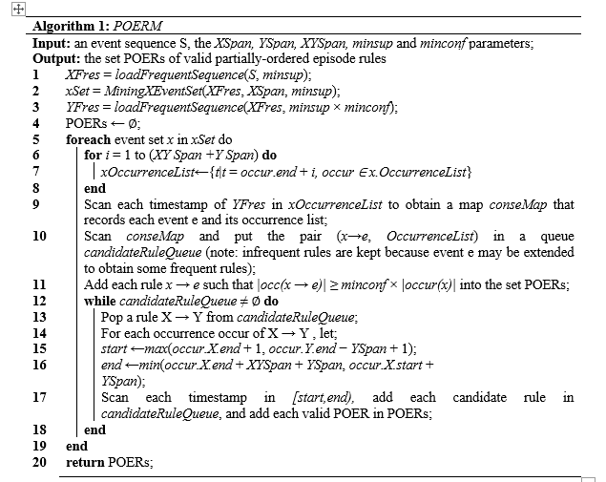
Hình 1: Mã giả thuật toán POERM

Slide 17
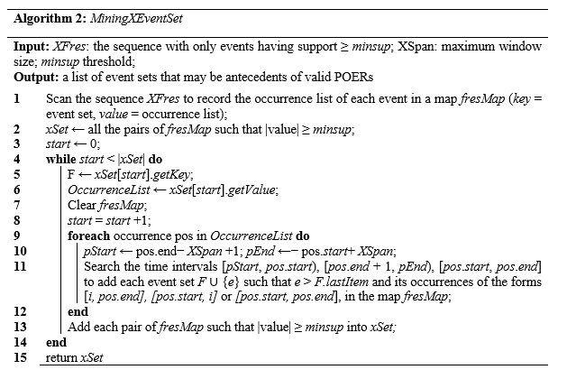
Hình 2: Mã giả quy trình MiningXEvent

Slide 18
4. Thực nghiệm
Tên bộ dữ liệu | Kích thước | Lực lượng sự kiện | Thời gian(s) | Bộ nhớ (MB)
OnlineRetail | 541,909 | 2,603 | 1848 | 2012
Fruithut | 181,970 | 1,265 | 733 | 595
Tham số (minsup, minconf, XSpan, YSpan, XYSpan)
OnlineRetail (7000, 0.5, 5, 5, 5)
Fruithut (5000, 0.5, 5, 5, 5)
Notes:
ktlctt: xác định chuỗi con các sự kiện và hợp nhất để tạo ra các bộ luật có mối liên hệ chặt chẽ thể hiện tính chât dữ liệu

Slide 19
4. Thực nghiệm
Nhận xét:
Thuật toán không hiệu quả với bộ dữ liệu kích thước quá lớn -> Thời gian thực thi lớn và tiêu tốn nhiều bộ nhớ hơn.
Notes:
ktlctt: xác định chuỗi con các sự kiện và hợp nhất để tạo ra các bộ luật có mối liên hệ chặt chẽ thể hiện tính chât dữ liệu

Slide 20
5. So sánh hiệu suất
Thay đổi cấu trúc dữ liệu: Chỉ xử lý trên List thay vì Numpy Array + List
Giải thích: trong thuật toán POERM không yêu cầu nhiều các thao tác xử lý, tính toán – điều giúp Numpy Arrays hiệu quả hơn Lists .
Notes:
ktlctt: xác định chuỗi con các sự kiện và hợp nhất để tạo ra các bộ luật có mối liên hệ chặt chẽ thể hiện tính chât dữ liệu

Slide 21
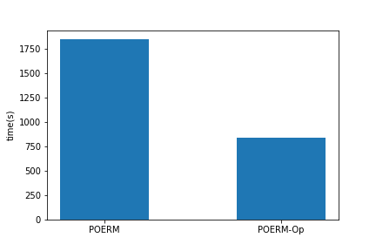
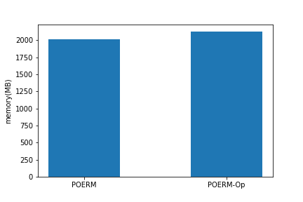
5. So sánh hiệu suất
Tập Online Retail
Notes:
ktlctt: xác định chuỗi con các sự kiện và hợp nhất để tạo ra các bộ luật có mối liên hệ chặt chẽ thể hiện tính chât dữ liệu

Slide 22
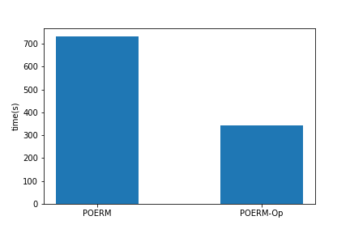
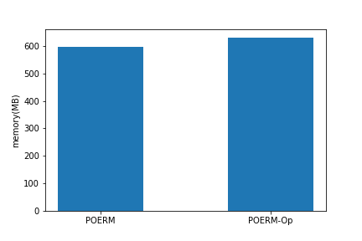
5. So sánh hiệu suất
Tập Fruithut
Notes:
ktlctt: xác định chuỗi con các sự kiện và hợp nhất để tạo ra các bộ luật có mối liên hệ chặt chẽ thể hiện tính chât dữ liệu

Slide 23

6. Khảo sát các tham số
Quy ước:
XSpan, YSpan, XYSpan → Span
Notes:
ktlctt: xác định chuỗi con các sự kiện và hợp nhất để tạo ra các bộ luật có mối liên hệ chặt chẽ thể hiện tính chât dữ liệu

Slide 24
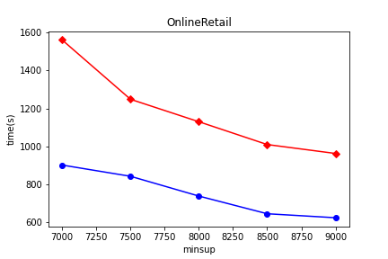
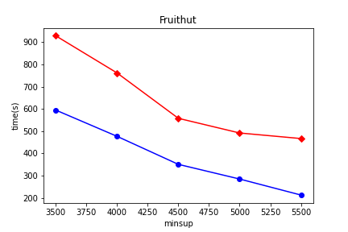
6. Khảo sát các tham số
6.1 Thời gian thực thi
6.1.1 minSupport
Notes:
ktlctt: xác định chuỗi con các sự kiện và hợp nhất để tạo ra các bộ luật có mối liên hệ chặt chẽ thể hiện tính chât dữ liệu

Slide 25
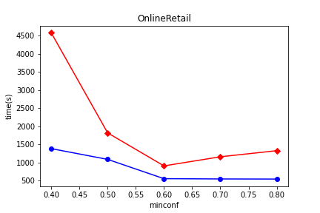
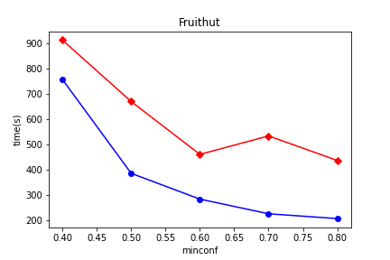
6. Khảo sát các tham số
6.1 Thời gian thực thi
6.1.2 minConfidence
Notes:
ktlctt: xác định chuỗi con các sự kiện và hợp nhất để tạo ra các bộ luật có mối liên hệ chặt chẽ thể hiện tính chât dữ liệu

Slide 26
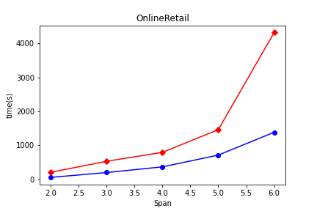
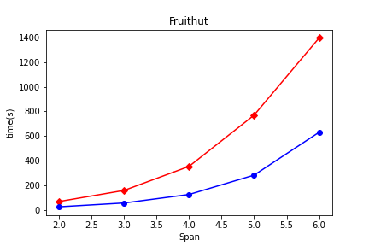
6. Khảo sát các tham số
6.1 Thời gian thực thi
6.1.3 Span
Notes:
ktlctt: xác định chuỗi con các sự kiện và hợp nhất để tạo ra các bộ luật có mối liên hệ chặt chẽ thể hiện tính chât dữ liệu

Slide 27
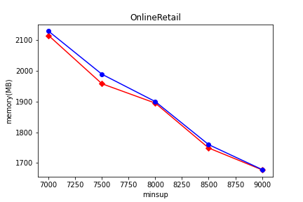
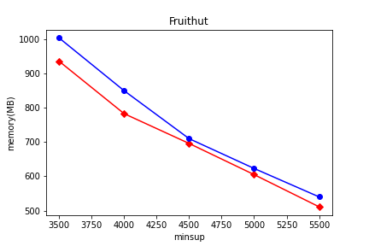
6. Khảo sát các tham số
6.2 Bộ nhớ
6.2.1 minSupport
Notes:
ktlctt: xác định chuỗi con các sự kiện và hợp nhất để tạo ra các bộ luật có mối liên hệ chặt chẽ thể hiện tính chât dữ liệu

Slide 28
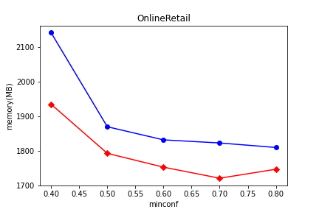
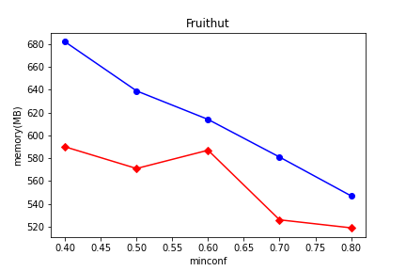
6. Khảo sát các tham số
6.2 Bộ nhớ
6.2.2 minConfidence
Notes:
ktlctt: xác định chuỗi con các sự kiện và hợp nhất để tạo ra các bộ luật có mối liên hệ chặt chẽ thể hiện tính chât dữ liệu

Slide 29
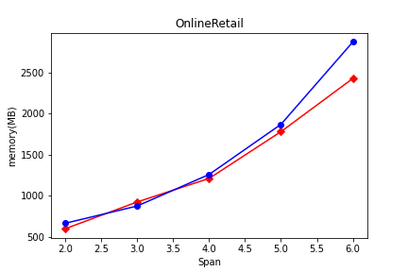
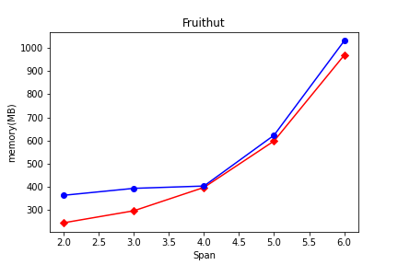
6. Khảo sát các tham số
6.2 Bộ nhớ
6.2.3 Span
Notes:
ktlctt: xác định chuỗi con các sự kiện và hợp nhất để tạo ra các bộ luật có mối liên hệ chặt chẽ thể hiện tính chât dữ liệu

Slide 30

6. Khảo sát các tham số
6.2 Các luật được khám phá
Hình 3: Một số luật rút trích từ tập Fruithut
Notes:
ktlctt: xác định chuỗi con các sự kiện và hợp nhất để tạo ra các bộ luật có mối liên hệ chặt chẽ thể hiện tính chât dữ liệu

Slide 31
7. Kết luận và hướng phát triển
7.1 Kết luận:
Nghiên cứu loại luật mới được đề xuất gọi là luật có thứ tự bán phần, trong đó các sự kiện trong luật được sắp xếp bán phần, dùng để tìm các tập luật tổng quát hơn.
POERM (Partially-Ordered Episode Rule Miner) – Khai thác tập luật có thứ tự bán phần.
Đề xuất cải tiến và đánh giá thực nghiệm.
Notes:
ktlctt: xác định chuỗi con các sự kiện và hợp nhất để tạo ra các bộ luật có mối liên hệ chặt chẽ thể hiện tính chât dữ liệu

Slide 32
7. Kết luận và hướng phát triển
7.2 Hướng phát triển:
Mở rộng POERM để xử lý dữ liệu streaming và chạy thuật toán trên dữ liệu lớn hoặc môi trường đa luồng để hưởng lợi từ tính song song.
Xem xét các dữ liệu phức tạp hơn, chẳng hạn như các sự kiện được tổ chức theo một phân loại hoặc một luồng.
Phát triển mô hình dự đoán chuỗi dựa trên các POER.
Notes:
ktlctt: xác định chuỗi con các sự kiện và hợp nhất để tạo ra các bộ luật có mối liên hệ chặt chẽ thể hiện tính chât dữ liệu

Slide 33
8. Tài liệu tham khảo
Philippe Fournier-Viger, Yangming Chen,Farid Nouioua, Jerry Chun-Wei Lin, Mining Partially-Ordered Episode Rules in an Event Sequence, 2021.
Philippe Fournier-Viger, https://www.philippe-fournier-viger.com/spmf/ , 2022.
Notes:
ktlctt: xác định chuỗi con các sự kiện và hợp nhất để tạo ra các bộ luật có mối liên hệ chặt chẽ thể hiện tính chât dữ liệu

Slide 34
CẢM ƠN QUÝ THẦY CÔ VÀ CÁC BẠN ĐÃ LẮNG NGHE
Notes:
ktlctt: xác định chuỗi con các sự kiện và hợp nhất để tạo ra các bộ luật có mối liên hệ chặt chẽ thể hiện tính chât dữ liệu

